Slide 1
KAS DOKU

Slide 2
Kaslar
Düz kas
Çizgili kas
Kalp kası
İstemsiz kasılma
Yoğun cisimler
İç organ ve damarlarda
İstemli kasılma
Kemiklere tutunur
Enine çizgilenmeler
İstemsiz kasılma
Enine çizgilenmeler
Hücreler arası diskler
Kendi uyarısını üretir

Slide 3
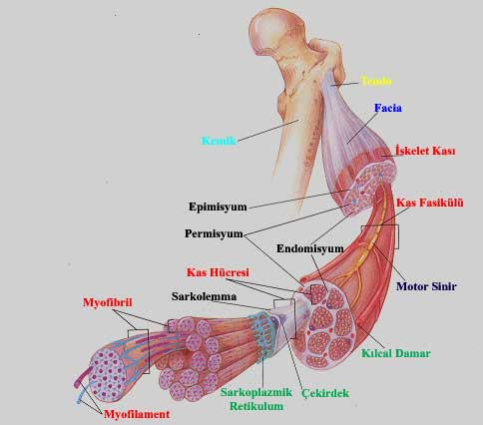
KAS DOKUSU- GİRİŞ
Kas, kimyasal enerjiyi mekanik enerjiye (kasılma) çevirebilen bir dokudur.
Kas hücresine miyosit adı verilir
Miyosit, kasılma özelliği olan miyofilament isimli proteinler içerir.
Miyofilamentler birleşerek miyofibril oluştururlar

Slide 4
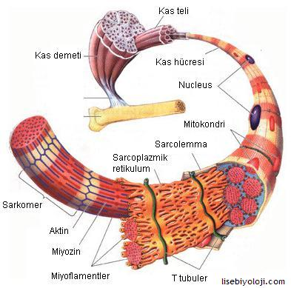
KAS DOKUSU- ORGANELLER
Miyositlerin:
-Zarı: sarkolemma
-Sitoplazması: sarkoplazma
-Endoplazmik retikulumu: sarkoplazmik retikulum
-Mitokondrisi: sarkozom adını alır

Slide 5
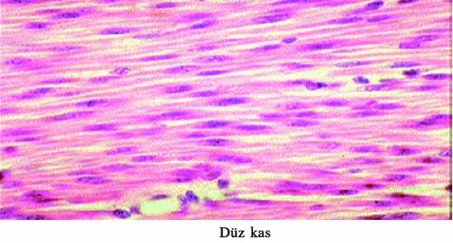
DÜZ KAS
Düz kasların kasılması, istemsiz olarak gerçekleşir.
İsteğimiz dışında çalışan organlarda bulunurlar

Slide 6
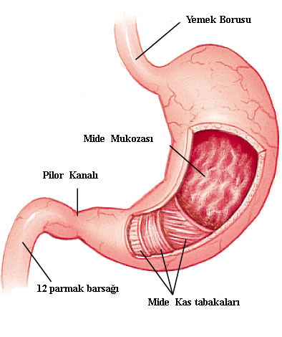
DÜZ KAS NEREDE BULUNUR?
Bulunduğu organlardan bazıları:
  -Sindirim kanalı
  -Boşaltım kanalı
  -Damar duvarı
  -Salgı bezi kanalları
  -Gözde iris

Slide 7
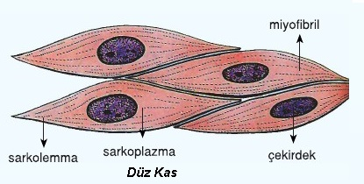
DÜZ KAS HÜCRELERİ
Düz kas hücreleri iğ şeklindedir. (uçları sivri, ortaları şişkindir)
Uzunlamasına kesitlerde, çekirdek orta ve şişkin bölümdedir.
Çekirdek oval veya silindirik şekildedir.
Kromatin, çekirdek içinde dağılmış haldedir

Slide 8
DÜZ KAS HÜCRELERi
Hücre kasılınca, çekirdek de kısalıp kalınlaşır ve spiral halini alır
Boyama ile görülebilen mitokondriler, çekirdek çevresinde ve az sayıdadır
Sarkolemmadaki mikropinositik keseciklerde kasılma için gereken kalsiyum(Ca⁺²) depolanır

Slide 9
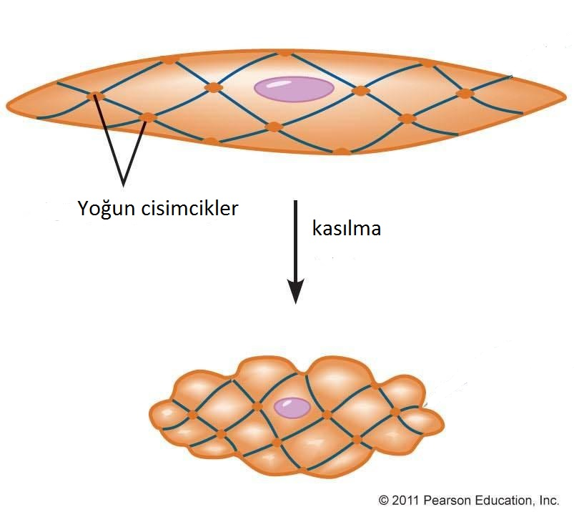
MYOFİBRİLLER VE YOĞUN CİSİMCİKLER
Kas hücresi uzunluğuna paralel myofilament demetleri, myofibrilleri oluşturur.
Mitokondriler, myofilament demetleri arasında dağılmıştır.
Myofilamentllerin bağlantı bölgelerine yoğun cisimcikler adı verilir.

Slide 10
AKTİN VE MYOZİN
Düz kasta kasılmadan sorumlu iki esas filament vardır: ince ve kalın filamentler
İnce filament: aktin içerir
Kalın filament: myozin içerir
Aktin ve miyozin ile kuvvet oluşturan bir etkileşime girer.
Aktin ve miyozinin kasılması için ATP ve kalsiyum ( Ca⁺²) gereklidir

Slide 11
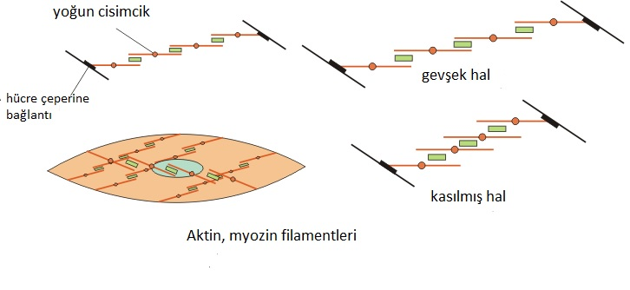
DÜZ KAS KASILMASI
Kalsiyum hücre içine alınır
▼
Kalsiyum ve ATP kasılmayı mümkün kılar
▼
Aktin miyozin üzerinde kayar ve kasılma
Gerçekleşir
Düz kastaki kasılma şiddeti, çizgili kastan fazladır.
MEMBRANINA

Slide 12
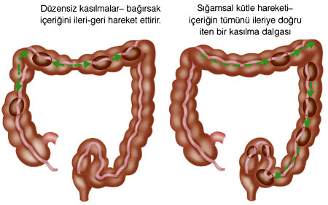
DÜZ KAS- KASILMA TÜRLERİ
Düz kaslar iki tür kasılma yapabilir:
  1- Ritmik kasılma: organın kendine özel işlevi yerine getirilir.
  Örn: bağırsakta sindirilen besinlerin ileriye itilmesi
  2- Tonik kasılma: sürekli kasılma ile gerginlik oluşturulur.
  Örn: idrar torbası duvarındaki düz kasların tonik kasılması

Slide 13
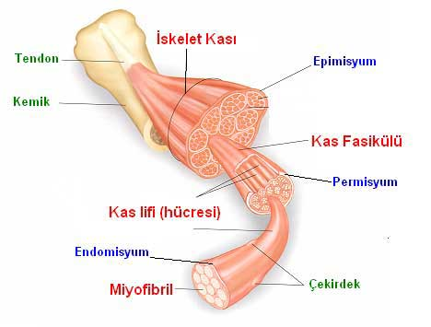
ÇİZGİLİ KAS (İSKELET KASI)
Çizgili Kasın yapı birimi:kas lifidir (kas teli, kas iplikçiği)
Kas lifi: çok çekirdekli, düzenli enine çizgilenme gösteren uzun, silindirik miyosittir.
Bir çok kas lifi bir araya gelerek lif demetleri oluşturur.

Slide 14
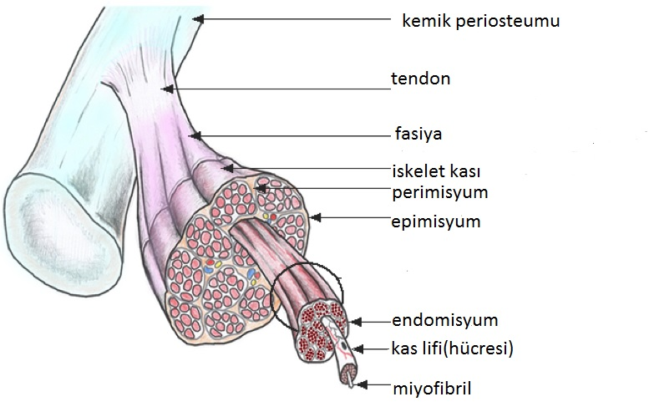
ÇİZGİLİ KAS- BAĞ DOKUSU
Tek bir kas lifini saran bağ dokuya: Endomisyum
Kas lifi demetlerini saran bağ dokuya:Perimisyum
Tüm kas kitlesini saran bağ dokuya: Epimisyum denir
Epimisyumdan kas birimlerine dağılan damarlar kası besler.
Bağ dokusu kas birimlerinin uyumlu çalışmasını da sağlar

Slide 15
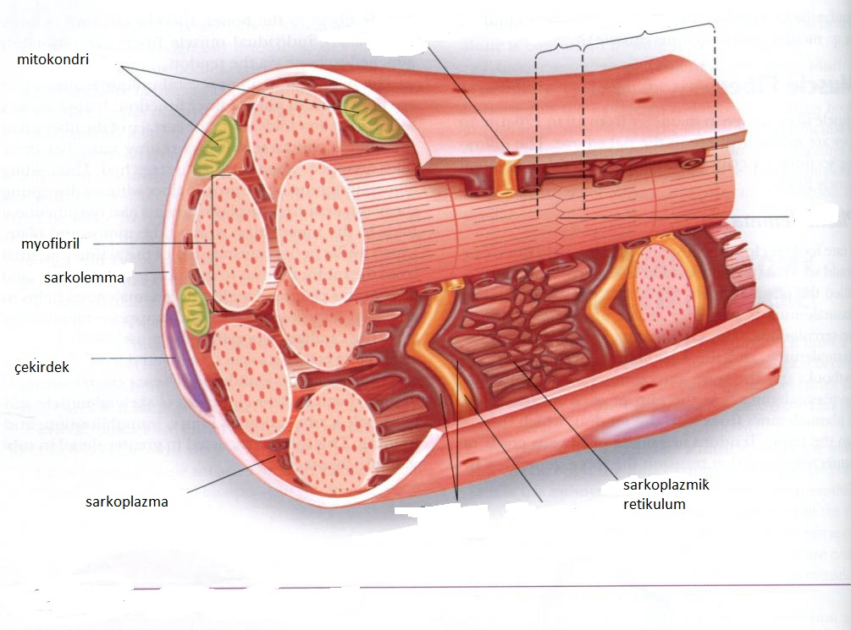
KAS LİFİ- SARKOLEMMA-ÇEKİRDEK
Her çizgili kas hücresi sarkolemma ile çevrilidir
Zarın altında pek çok çekirdek bulunur.
Kas lifi uzunluğuna bağlı olarak çekirdek sayısı değişir.

Slide 16
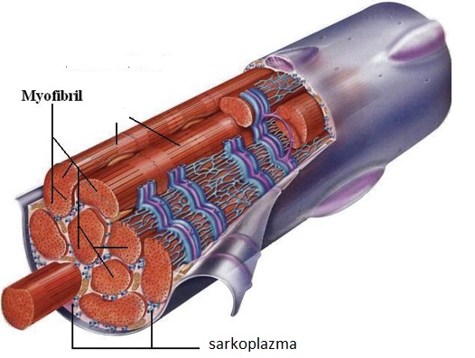
KAS LİFİ-SARKOZOM, SARKOPLAZMA
Sarkozom denilen mitokondriler bol miktarda bulunur.
Sarkoplazma, kas hücresi sitoplazmasıdır ve organellerin yanında glikojen, yağ gibi besin maddelerini içerir.
Sarkoplazmada oksijen bağlayan myoglobin molekülü de bulunur

Slide 17
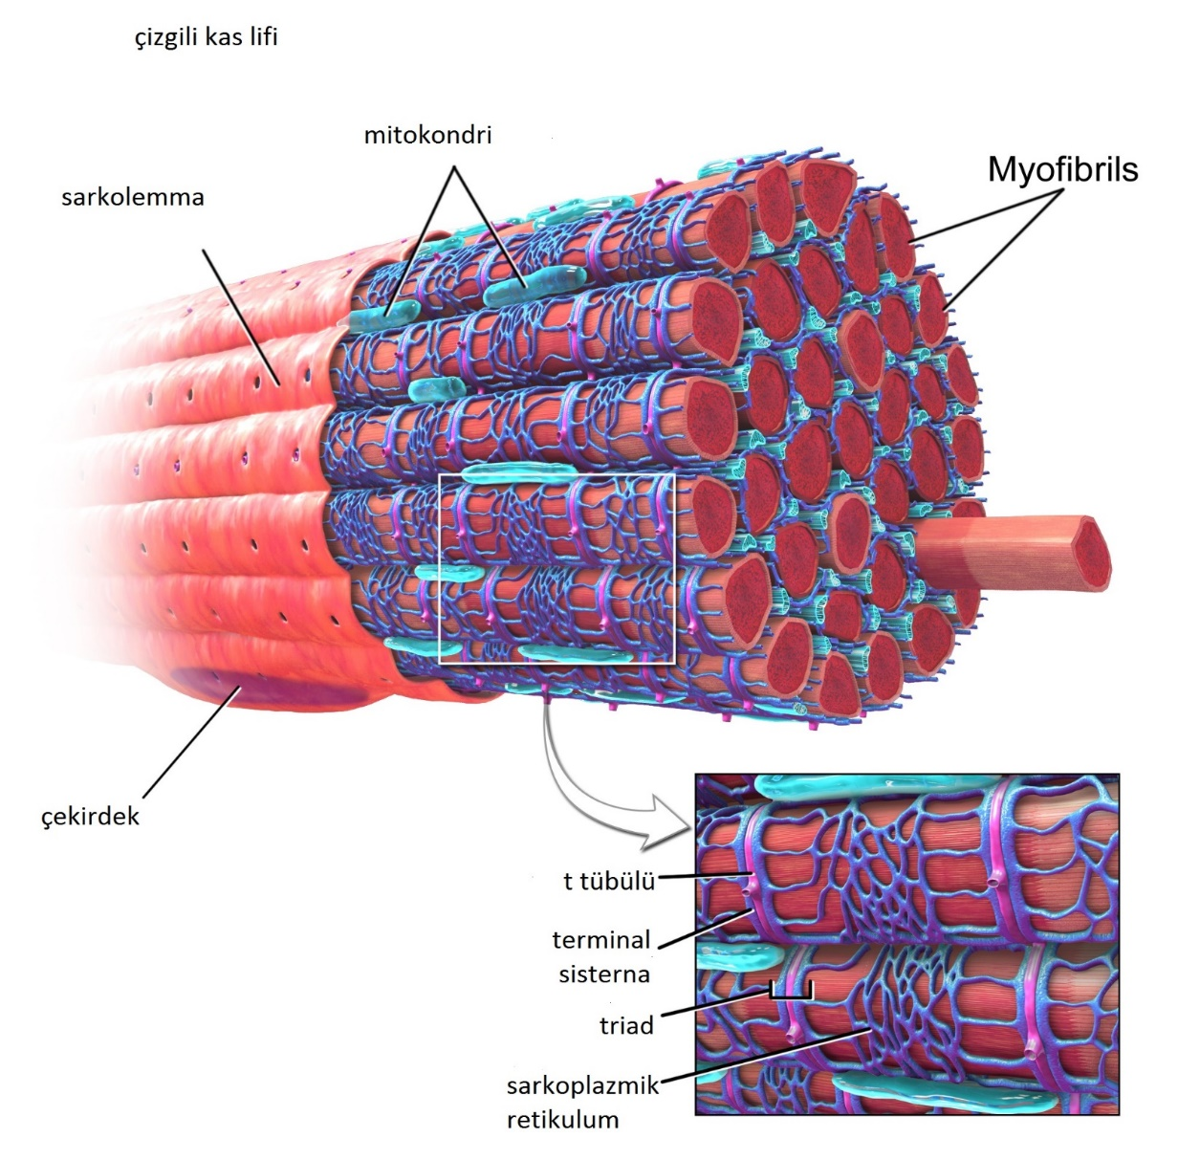
SARKOPLAZMİK RETİKULUM
Sarkoplazmik retikulum, diğer hücrelerdeki endoplazmik retikuluma karşılık gelir.
Myofibrillere paralel uzanan sarkoplazmik retikulum tübüllerine sarkotübül denir
Sinirsel uyarı ile sarkoplazmik retikulumdan hücreye kalsiyum salınır ve kas kasılması mümkün olur

Slide 18
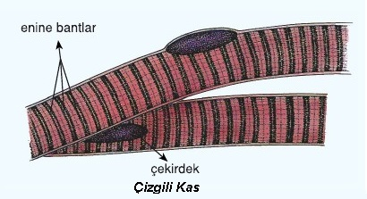
MYOFİBRİLLER
Çizgili kas hücrelerinin en küçük kasılma materyali miyofibrillerdir.
Bu miyofibriller bir koyu bir açık olacak şekilde enine çizgilenmeler gösterir

Slide 19
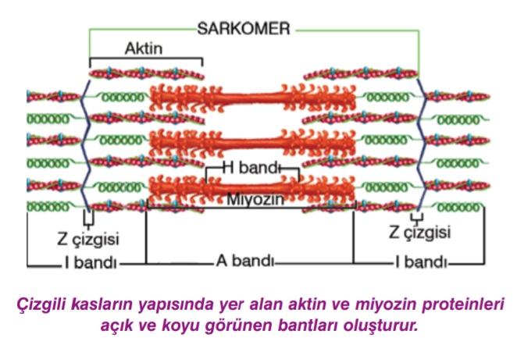
SARKOMER
Sarkomer, çizgili kasın kasılma birimidir.
Koyu bölgeye A bandı, açık bölgeye ise I bandı denir.
İki I bandı arasındaki koyu çizgiye Z çizgisi denir
A bandının ortasındaki açık renkli bölge ise H bandıdır.
İki Z çizgisi arasında kalan yapıya sarkomer denir.

Slide 20
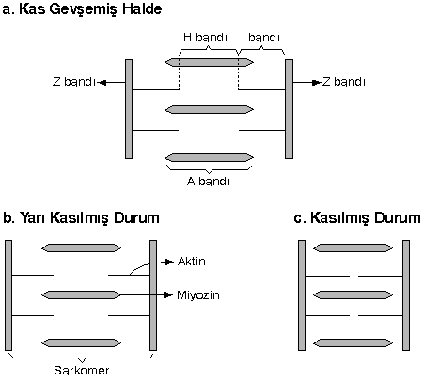
SARKOMER-AKTİN VE MYOZİN
Koyu bölge olan A bandını miyozin molekülleri oluşturur
Açık renkli I bandında ise aktin molekülleri vardır
Aktin molekülleri sadece I bandında olmayıp A bandına da girerler
A bandı içerisinde Aktinlerin uçları arasında kalan bölge H bandını oluşturur.

Slide 21
KASILMA SIRASINDA SARKOMER
Kasılma sırasında :
  -Aktinler birbirine yaklaşır.
  -Z çizgileri birbirine yaklaşır
  -I bandı kısalır
  -A bandının boyu değişmez
Sonuç olarak kasılma sonucunda sarkomerin boyu kısalır

Slide 22
ÇİZGİLİ KASIN KASILMA MEKANİZMASI
1-Kasa gelen sinirden asetilkolin salgılanması ile kas sarkolemması
uyarılmış olur (aksiyon potansiyeli oluşur)
▼
2-Sarkolemma üzerindeki sodyum (Na⁺) kanalları açılır ve uyarılma
tüm sarkolemmaya yayılır
▼
3-Sarkoplazmik retikulumdaki kalsiyum(Ca⁺²) kanalları açılır.
▼

Slide 23
ÇİZGİLİ KASIN KASILMA MEKANİZMASI
4-Ca⁺² ve ATP varlığı kasılmayı mümkün kılar
▼
5-Aktinler miyozin üzerinde kayar, sarkomer kısalır
▼
6-Böylece kasılma gerçekleşmiş olur

Slide 24
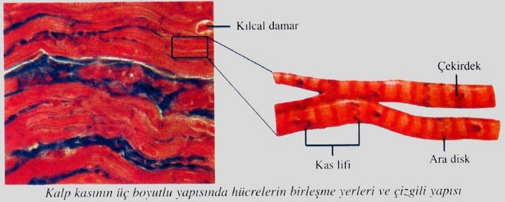
KALP KASI
Kalp, çizgili kas taşır ve vücuda sürekli kan pompalar

Slide 25
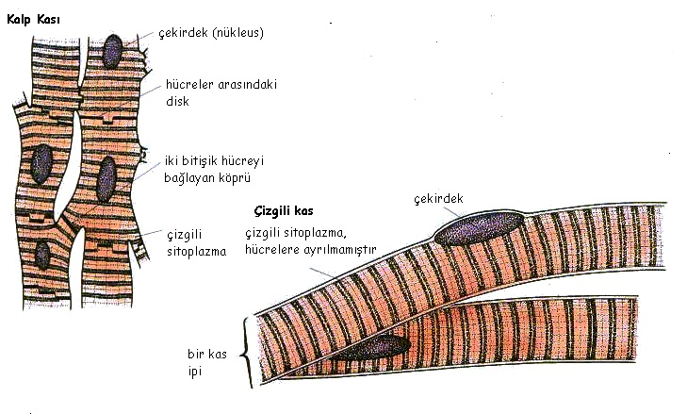
KALP KASI- ÇİZGİLİ KAS FARKLARI
Hücreler iskelet kasındaki gibi zar ile birbirleriyle kaynaşmaz.
-Bunun yerine hücreler arası diskler(interkalar diskler) aracılığıyla uç uca eklenirler.
Kalp kası hücreleri silindirik değildir, dallanmalar yaparlar ve birbirlerine bağlanırlar.

Slide 26
KALP KASI- ÇİZGİLİ KAS FARKLARI
Bir adet çekirdek vardır ve hücrenin ortasında yer alır
Kalp ve iskelet kası arasındaki en önemli fark:
Kalp kası kendi ürettiği uyarı ile istemsiz kasılır.

Slide 27
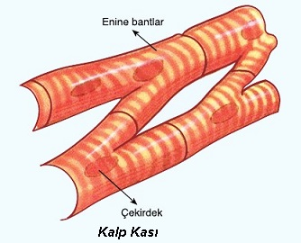
KARDİYOSİT
Kalp kası hücresine kardiyosit denir
Kardiyosit, iskelet kası hücresinden küçüktür fakat daha çok mitokondri içerir.
Kalp kası oksijenli solunumun en çok yapıldığı dokulardandır.

Slide 28
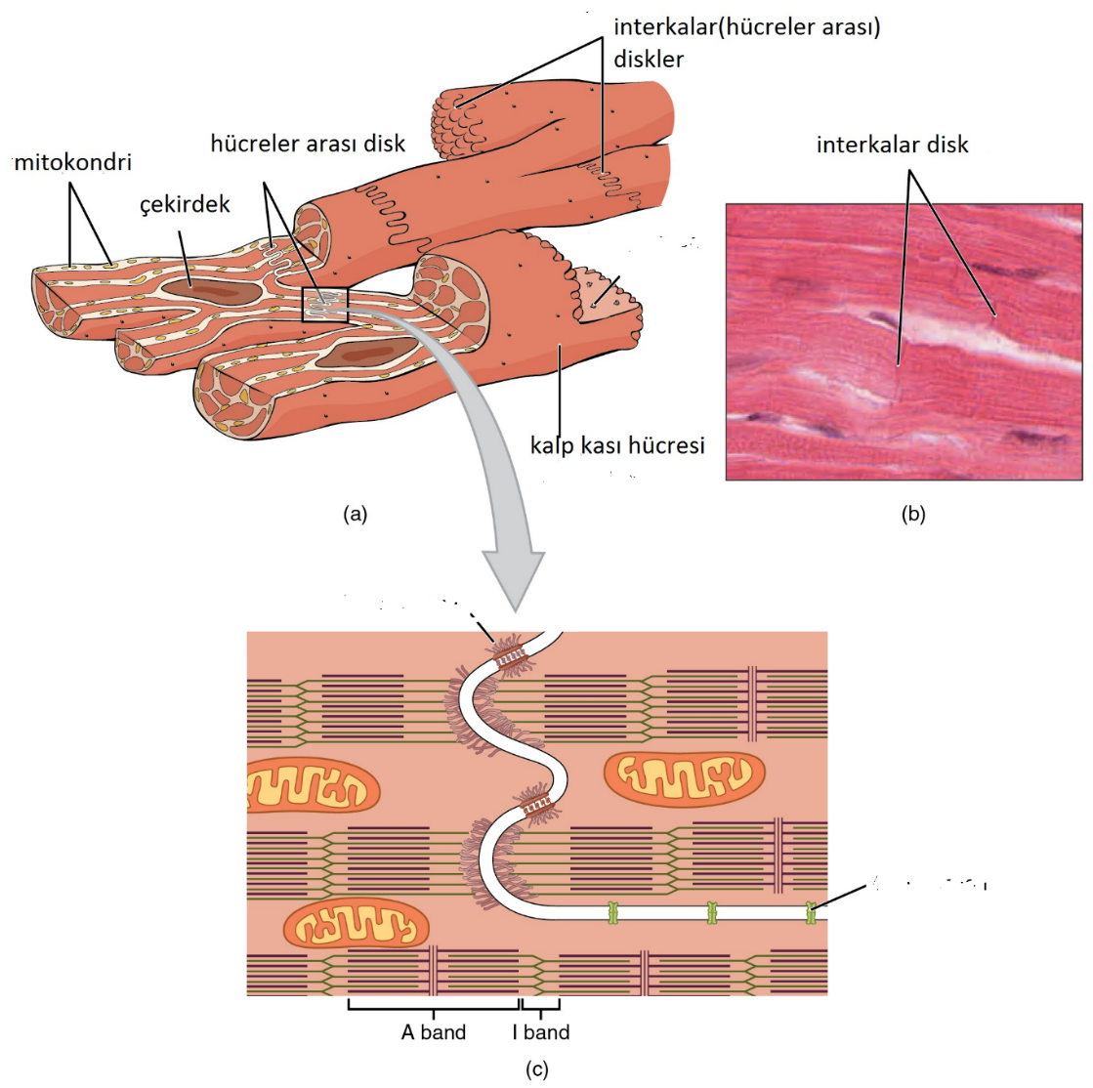
KALP KASI- BANTLAR
İskelet kasında olduğu gibi enine çizgilenmeler,
A,I,H,Z bantları kalp kasında da vardır.
Kalp kasında da kasılmayı sağlayan aktin, miyozin bulunur

Slide 29
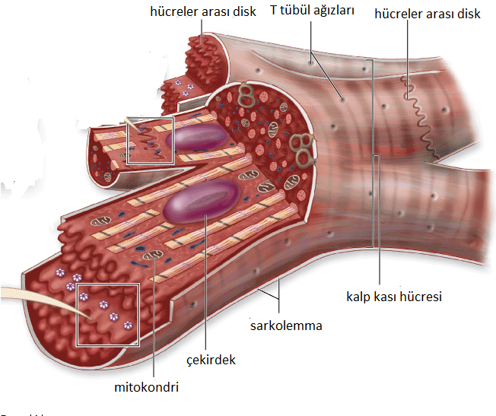
HÜCRELER ARASI DISK
Hücreler arası disk, komşu kalp kası hücrelerinin birleştiği çizgilerdir.
Bu diskler hem iki hücreyi birbirine tutturur hem de molekül geçişine izin verir.

Slide 30
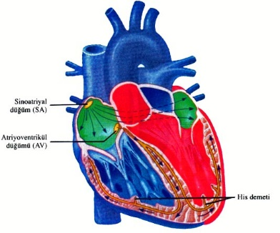
KALBİN ÖZEL İLETİM DOKUSU-SİNOATRİAL DÜĞÜM
Kalpte, görevi kasılma için uyarı oluşturup bunu yaymak olan bir sistem vardır
Sinoatrial düğüm denilen yapı uyarıyı oluşturur
Dakikada 70-80 uyarı oluşturur

Slide 31
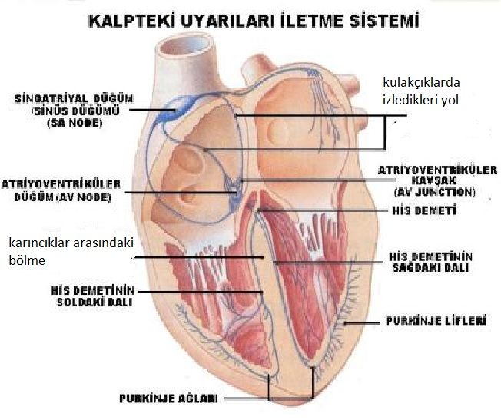
A-V DÜĞÜM VE A-V DEMETLER
Bu uyarılar kalp kulakçıkları boyunca yayılır.
Karıncıklara geçmek için ise A-V düğüm denilen bir yapıdan geçerler.
Karıncıklara geçtikten sonra ise A-V demetleri (his demetler) ile yayılırlar

Slide 32
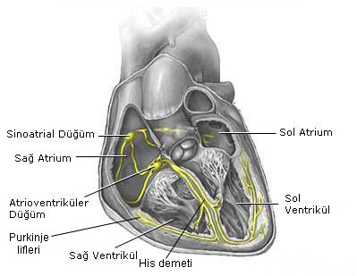
PURKİNJE LİFLERİ
En son olarak purkinje lifleri ile karıncıktaki kas demetlerine dağıtılırlar.

